Slide 1

Reformy a vznik opozice na Taiwanu
VYPRACOVALY:
DARIA ISHCHUK
KATEŘINA MAŠKOVÁ
MONIKA PRÁŠKOVÁ
LUCIA MYDLIAROVÁ

Slide 2
Obsah prezentace
Prezidenti na Taiwanu: Jiang Jingguo, Li Denghui, Chen Shuibian
Nově ustanovené zákony v 90. letech směřující k demokratizaci Taiwanu
Klíčové reformy
Opoziční strana DPP
Přímé prezidentské volby

Slide 3
Počátky demokratizace souvisely s:
neúspěchy v zahraniční politice
snahou neztratit podporu Západu
nástupem nové generace, která se neidentifikovala se starou generací KMT (doplňkové volby)
potřebou odlišit se od pevninské Číny
snahou zajistit suroviny a odbyt zboží

Slide 4
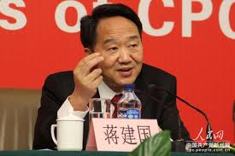
Jiang Jingguo 蒋建国
inicioval reformy, diskusi, podpořil Asociaci taiwanských nestraníků pro výzkum veřejné politiky a další organizace
k 15.7.1987 zrušen výjimečný stav (stanné právo bylo nahrazeno novým Zákonem o národní bezpečnosti)
28.9.1986 zakládající sjezd nové politické strany - Demokratická pokroková strana (DPP)
v listopadu 1986 sjezd DPP, na kterém přijali program
zemřel v lednu 1988,
ukončil vládu rodiny Jiang,
nástupcem Li Denghui

Slide 5
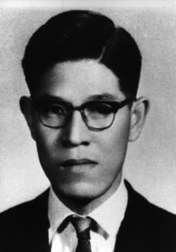
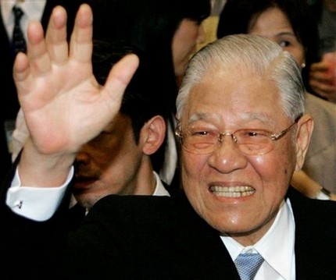
Li Denghui 李登輝
označován jako “taiwanský otec demokracie”
moderní vzdělaný politik (studia v zahraničí)
pracoval v taiwansko-americké komisi expertů pro rozvoj zemědělství (vypracoval zprávu o problémech taiwanského zemědělství - tím zaujal Jiang Jinggua)
klíčová osobnost v procesu demokratizace TW

Slide 6
XIII. sjezd KMT
Li Denghui zvolen předsedou, zvolena více než polovina nových členů ÚV (omlazení), poprvé se stala členkou stálého výboru ÚV KMT žena – Guo Wangrong (minist. financí)
dokument „Stranická platforma“
nové vedení KMT opustilo dosavadní pasivní politiku ve vztahu k pevnině
jmenována vládní komise pro styk s pevninou (zlepšení vztahů)

Slide 7
Rok 1988
1988 zrušila taipeiská vláda omezení týkající se přejezdu přes Taiwanskou úžinu na pevninu
rozvoj obchodní výměny mezi TW a ČLR
přijat nový tiskový zákon (možnost registrace nových periodik atd.), také vydán nový zákon o právu na shromažďování legalizující veřejné demonstrace

Slide 8
Rok 1989
další zákony otevírající možnost účasti více politických stran ve volbách, stanovující náležitosti jejich registrace (Zákon o občanských organizacích) a jejich povoleného prostoru pro volební kampaně

Slide 9
1991
odvolání dodatků k ústavě prezidentem
potřeba ústavních reforem
kritika konzervativního křídla KMT

Slide 10

Vznik Nové strany
konzervativní opozice vůči KMT

Slide 11
Klíčové reformy
rekonstrukce Národního shromáždění
přímá volba prezidenta

Slide 12
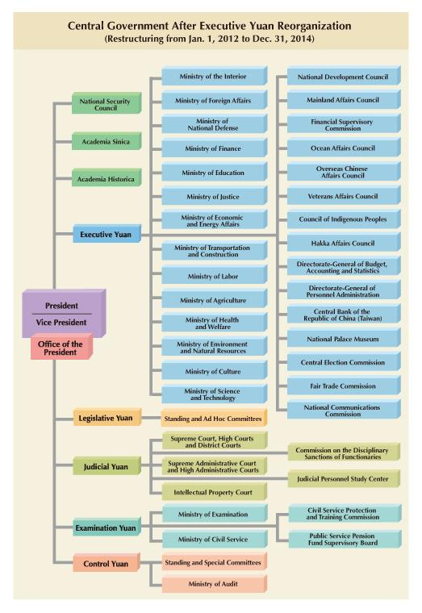
Systém vlády
3 volené legislativní sbory:
  Národní shromáždění
  Kontrolní dvůr
  Legislativní dvůr

Slide 13
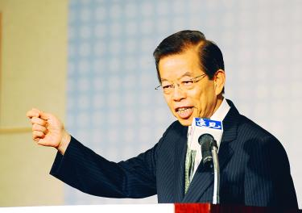
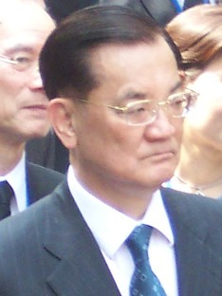
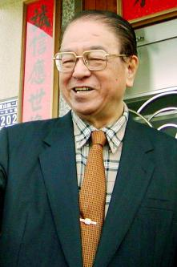
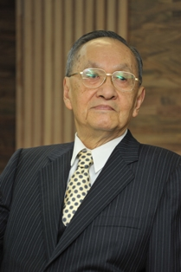



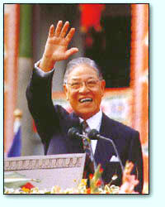
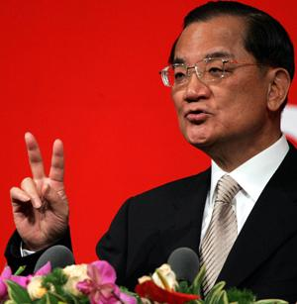
Přímá volba prezidenta
poprvé v r.1996
kandidáti z KMT, Nové strany a DPS
Lin Yanggang (P)
Chen Li-An (P)
Lien Chan (VP)
Lee Deng Hui (P)
Frank Hsieh (VP)↑
Peng Ming-min (P)→

Slide 14
Napětí v Taiwanské úžině
reakce Pekingu na přímou volbu prezidenta
vojenské cvičení, cvičné výstřely balistických raket
přistavení americké letadlové lodě
dokument

Slide 15

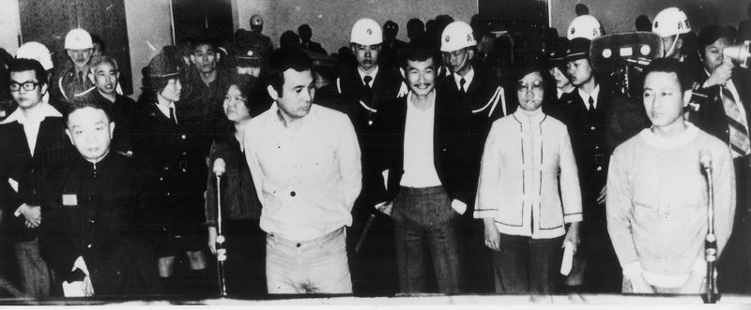
Formování politické opozice
Hnutí Dangwai
Gaoxiongský incident (10.10.1979)
35. výročí incidentu
DPP
Obecné informace
  Voliči
  Vlajka
Program
  nová témata

Slide 16

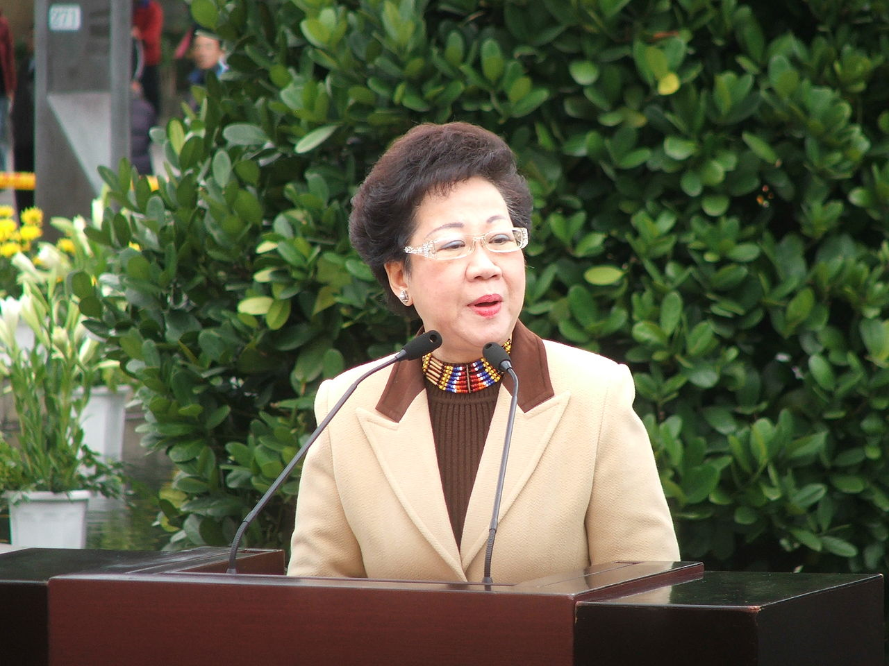
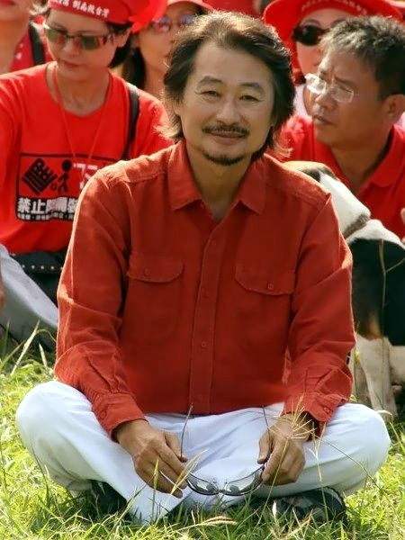
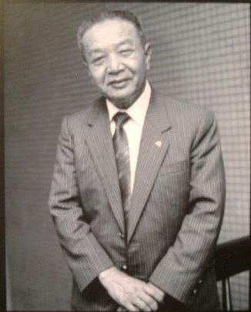
Členové
Konec vlády jedné strany
  Úspěchy DPS
  Stagnace DPS
Taiwanská unie solidarity (台灣團結聯盟)
Annette Lu
Shi Mingde
Huang Xinjie

Slide 17
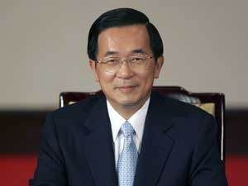
Chen Shuibian 陳水扁
Politická kariéra
Čtyři ne a jedno bez:
1. nevyhlásí nezávislost Taiwanu
2. nezmění oficiální název na Taiwanská republika
3. nezačlení speciální dodatek k ústavě, který by řešil vztahy na úrovni dvou států
4. nebude propagovat referendum týkající se sjednocení s Čínou nebo osamostatnění Taiwanu
Navíc závazek o nezrušení Národní rady pro sjednocení

Slide 18
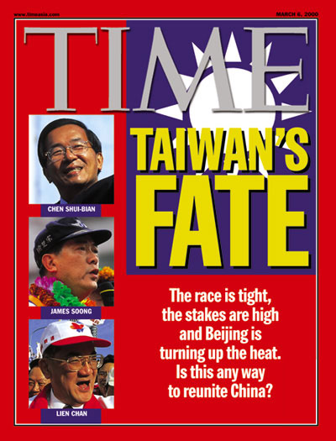
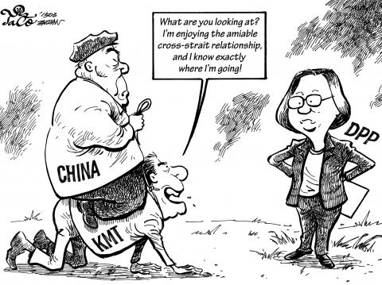
Prohry KMT
Chen Shuibian primátorem Taibei - varování Pekingu skrz média r. 1994
Prezidentské volby r. 2000
volby

Slide 19
Zdroje
BAKEŠOVÁ, Ivana, Rudolf FÜRST a Zdenka HEŘMANOVÁ. Dějiny Taiwanu. Praha: Lidové noviny, 2004, 303 s. ISBN 80-7106-708-3.
http://wiki.cinstina.upol.cz/index.php/Demokratizace_Taiwanu
http://www.britannica.com/EBchecked/topic/110137/Chiang-Ching-kuo
http://www.britannica.com/EBchecked/topic/334627/Lee-Teng-hui
www.dpp.org.tw
www.kmt.org.tw
www.np.org.tw

Slide 20
Děkujeme za pozornost!

